Slide 1
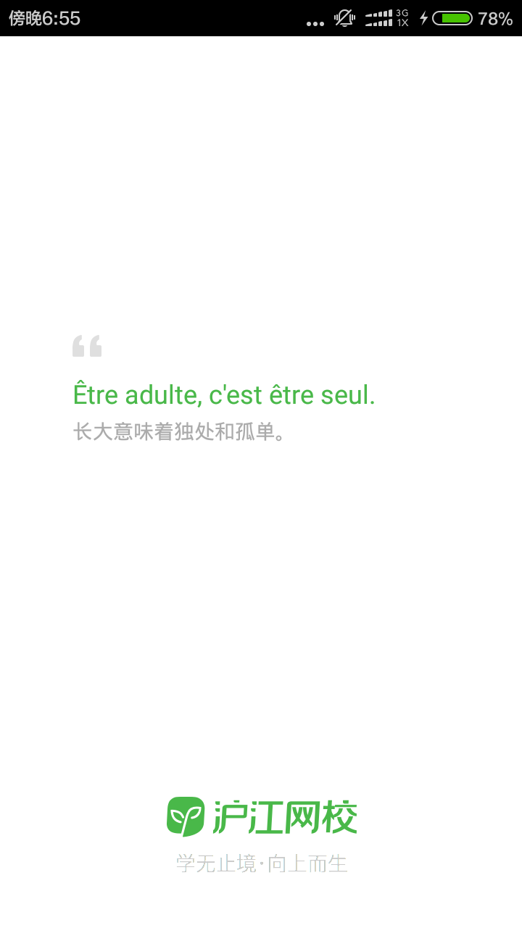
一张图片
首页
Notes:
已阅2016年5月16日15:43:33

Slide 2
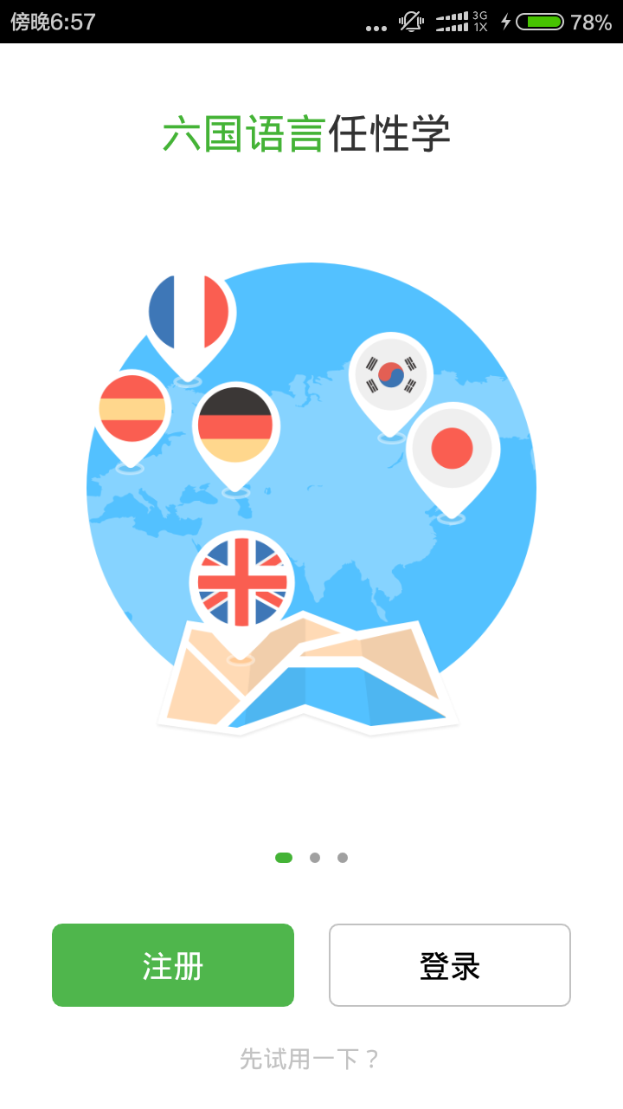
上面是三张图片，用画廊，下面两个按钮。

Slide 3
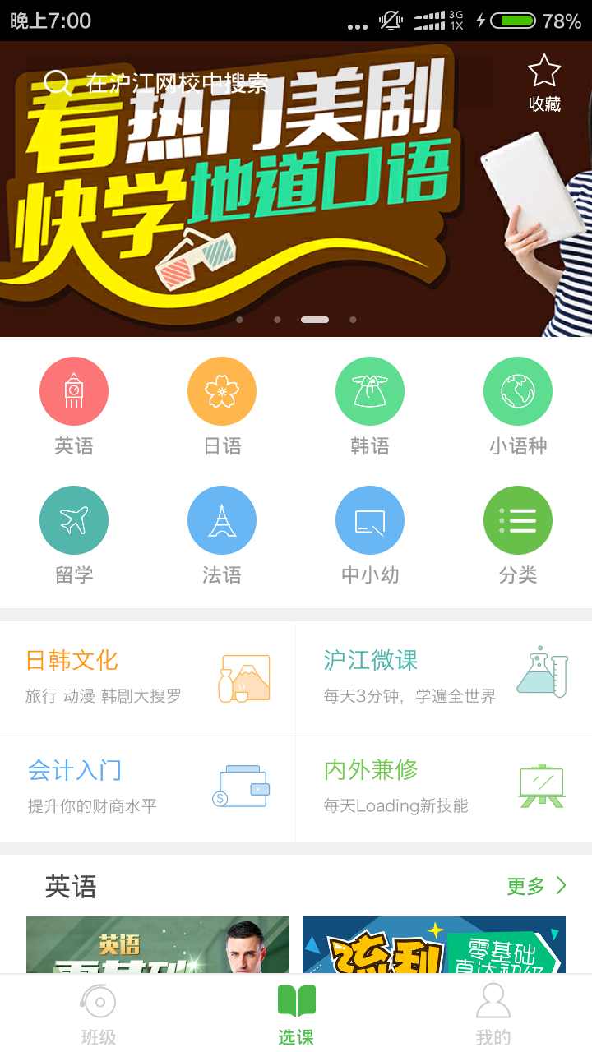
上面4张图片轮播，用GridView
下面list_view设置
最下面有三个ToabHost

Slide 4
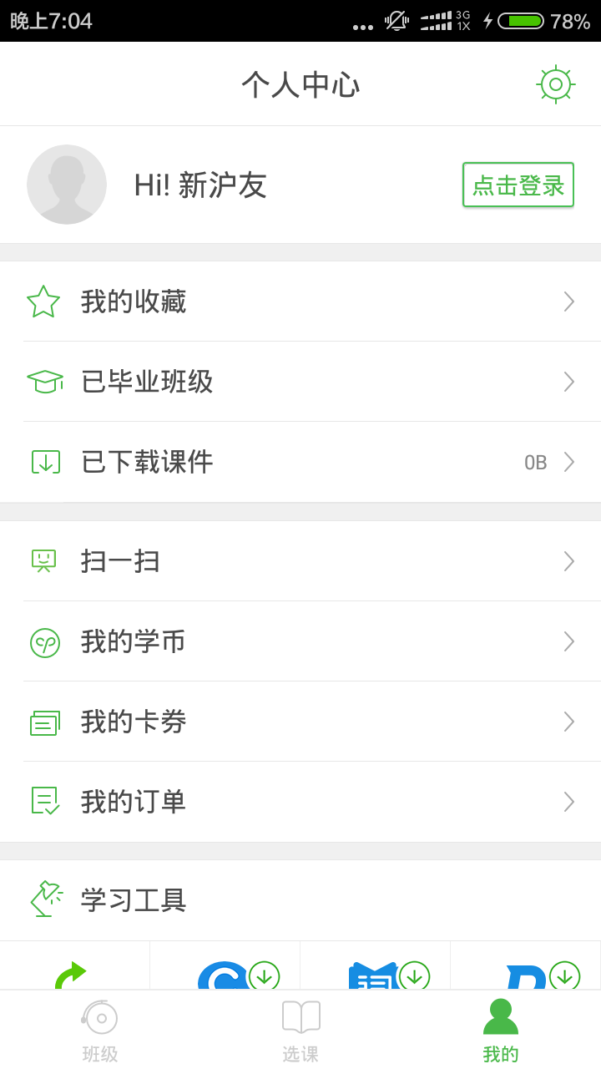
用ListView

Slide 5
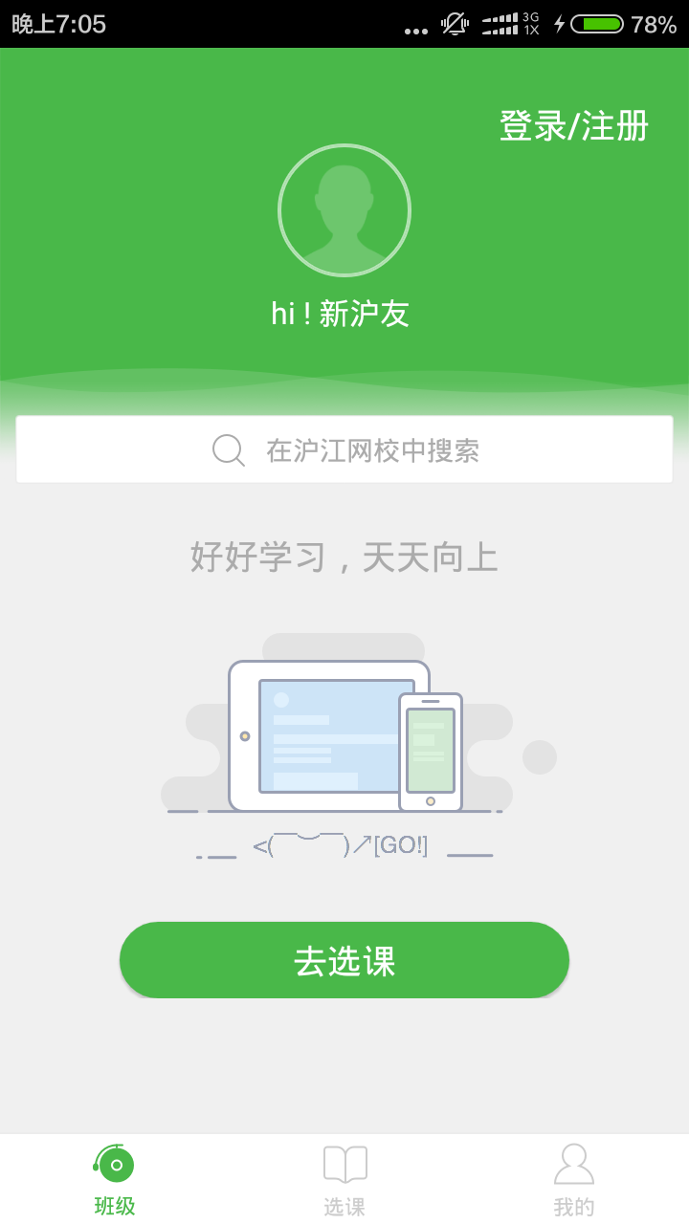
图片
一个EdiText
下面一个按钮

Slide 6
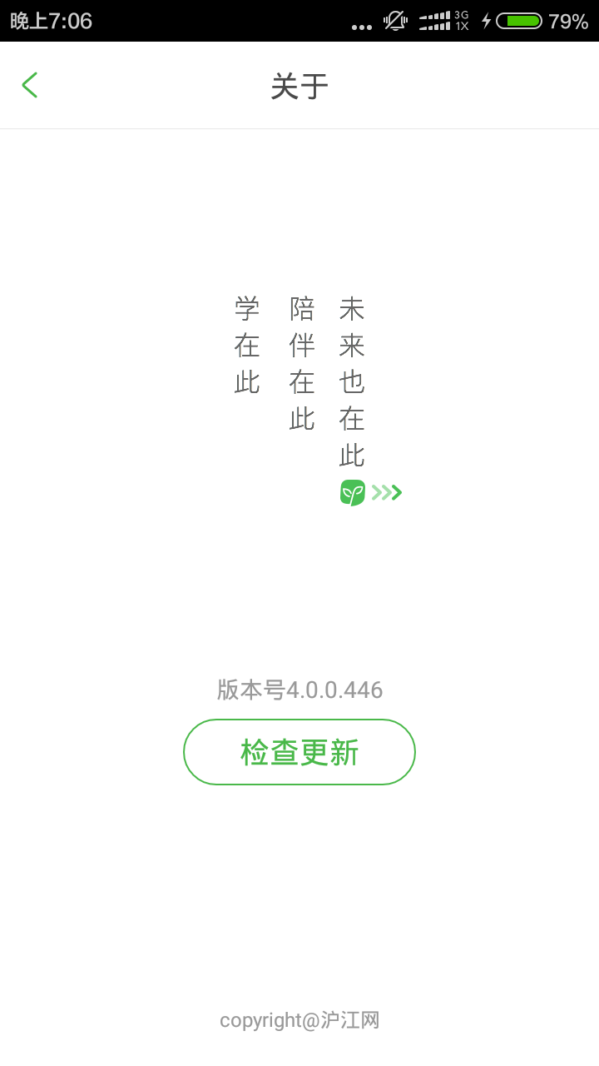
点击关于我们出来
一张图片
一个按钮

Slide 7
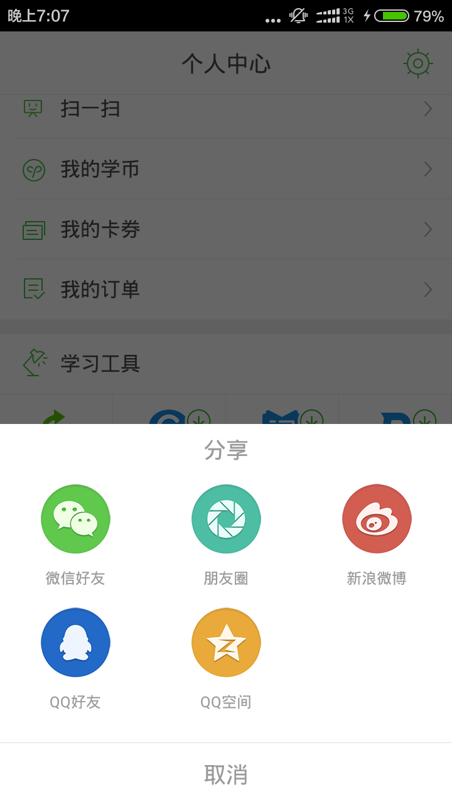
点击向朋友推荐出来，
用弹话框

Slide 8
点击给个好评。用raating

Slide 9
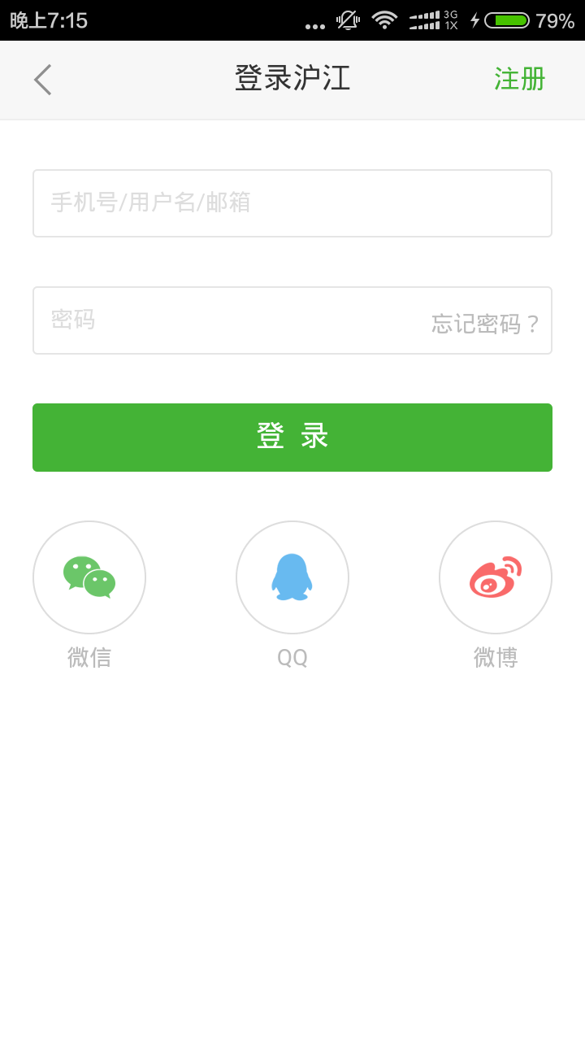
登录页面
用Edit可编辑
下面3个图片

Slide 10
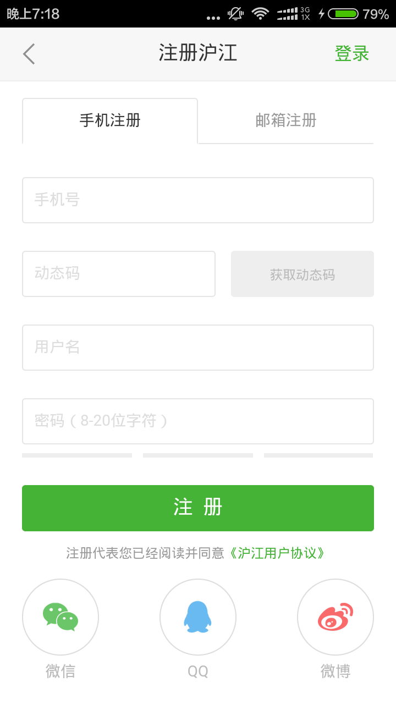
这个页面我会弄的简单点，实现不了。
还是用EditText

Slide 11
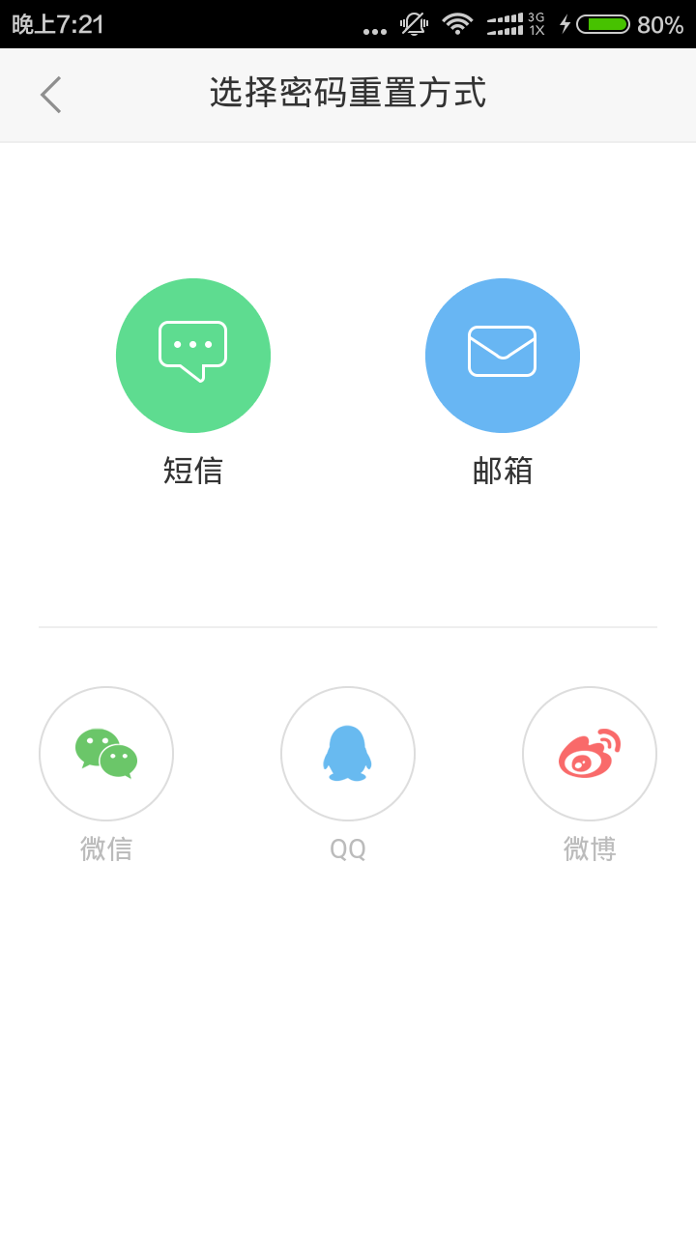
点击找回密码出现。图片

Slide 12
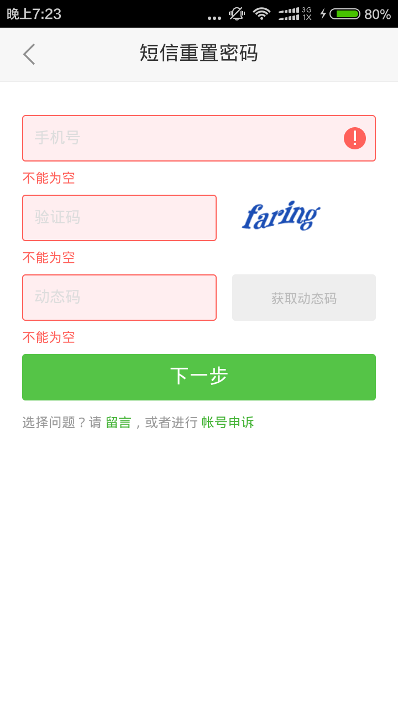
短信找回密码
用Edittext

Slide 13
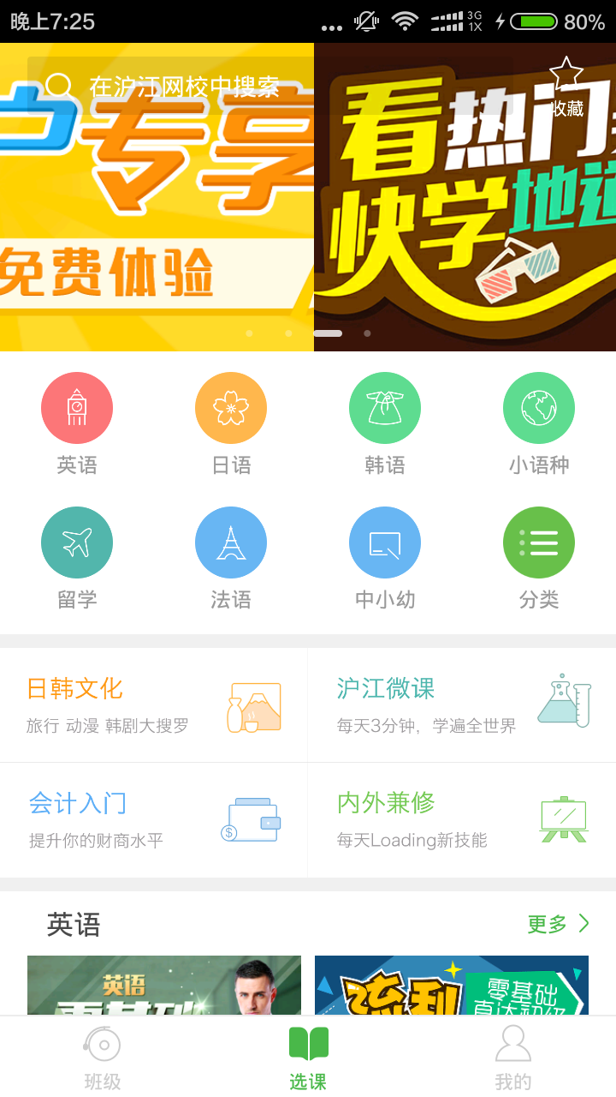
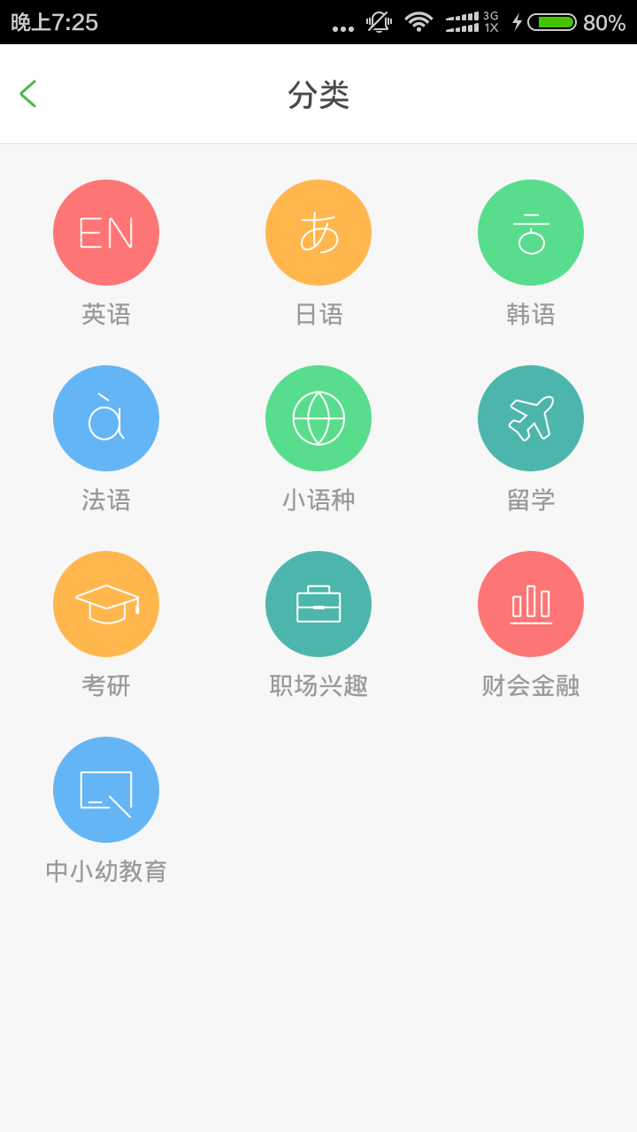
点击分类出现用线性

Slide 14

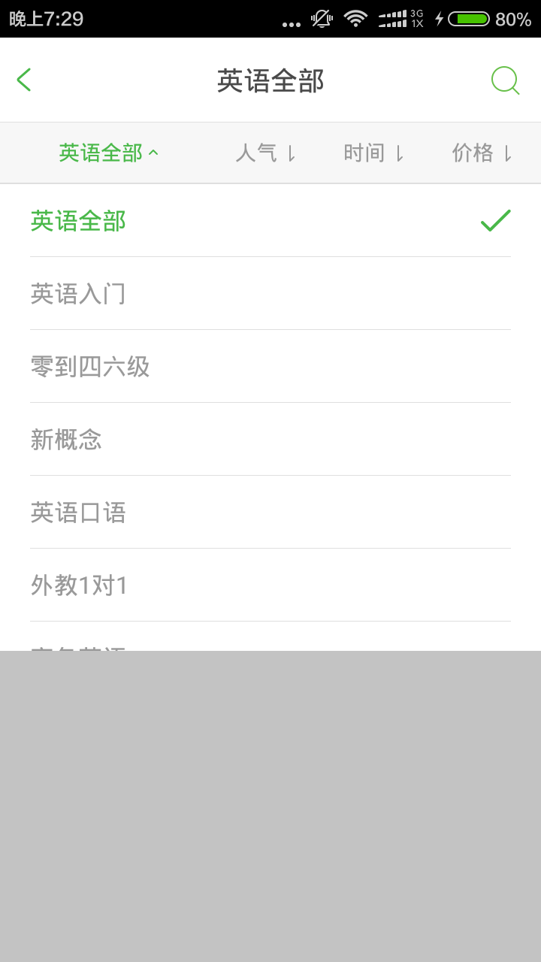
点击英语更多出现
手风琴

